Slide 1
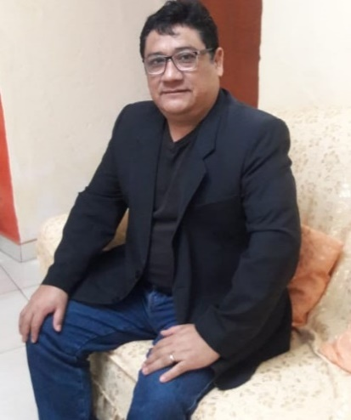
DR. LUIS ALBERTO ESQUEN PERALES

Slide 2
Temario
FECHA | TEMAS
Martes 14 | Evaluación formativa : tipos de evaluación, Proceso de análisis de evidencia – criterios de evaluación
Miércoles 15 | Análisis de evidencia - Actividades prácticas
Jueves 16 | Retroalimentación : Tipos y estrategias la Metacognición
Viernes 17 | Retroalimentación - Actividades prácticas instrumentos de evaluación - rubricas –fichas metacognitivas - Comunidades de aprendizaje

Slide 3
LA RETROALIMENTACIÓN
ESTRATEGIAS

Slide 4
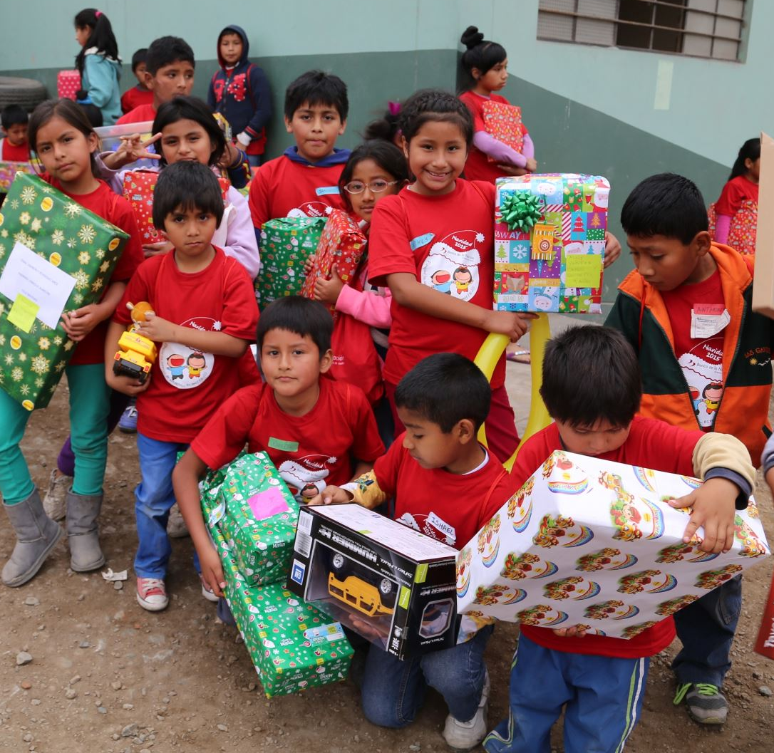
LA RETROALIMENTACIÓN ES UN REGALO
¿CÓMO ENTREGAS UN REGALO?
¿CÓMO DEBE SER NUESTRA ACTITUD?
Sin reproches con amabilidad, no presentarles con letra muy grande sus errores y letras pequeñas sus logros
Con confianza que sepa el estudiante que lo haces con buena intención, que le va ha servir
¿CÓMO LO RECIBES UN REGALO?
Puede ser con mucha alegría o tristeza, puede que lo uses o lo guardes o lo tires al cesto. Por eso hay que asegurarnos de entregar lo suficiente, en el momento adecuado y con buenas formas

Slide 5
ESTRATEGIAS 1. OFRECER PREGUNTAS
¿Cuéntame cómo has elaborado tu texto?
CRITERIOS
Explica, a partir de información brindada, la influencia de los azúcares de los alimentos en la salud
Competencia:
Servirá para mejorar sus trabajos futuros

Slide 6
ESTRATEGIAS 2. DESCRIBIR LA TAREA DEL ESTUDIANTE
Observo que has escrito la una buena conclusión, pero falta que digas que azúcares originan obesidad o diabetes y que otros son muy buenos para nuestra salud
CRITERIOS
Explica, a partir de información brindada, la influencia de los azúcares de los alimentos en la salud
Capacidad
Competencia
Relevantes para mejorar su tarea

Slide 7
ESTRATEGIAS 3. VALORAR AVANCES Y LOGROS
Es muy importante que hayas escrito tu idea sobre la influencia de los azúcares que originan enfermedades
CRITERIOS
Explica, a partir de información brindada, la influencia de los azúcares de los alimentos en la salud
Capacidad
Competencia
Relevantes para que identifique sus avances

Slide 8
ESTRATEGIAS 4. OFRECER SUGERENCIAS
Te propongo vuelvas a leer y escribas a partir de información brindada
CRITERIOS
Explica, a partir de información brindada, la influencia de los azúcares de los alimentos en la salud.
Capacidad
Competencia
Relevantes para mejorar la tarea y futuras tareas

Slide 9
ESTRATEGIAS 5. OFRECER ANDAMIAJE
Te brindo una ruta para que puedas elaborar el texto:
Lectura subraya ideas importantes, ………
CRITERIOS
Explica, a partir de información brindada, la influencia de los azúcares de los alimentos en la salud
Capacidad
Competencia
Relevantes para entender el proceso de elaboración de la tarea

Slide 10
PROTOCOLO PARA LA RETROALIMENTACIÓN - SER
SEGUIR HACIENDO
EMPEZAR HACER
REVISAR
No deben ser demasiadas las orientaciones que le brindamos a los estudiantes
(3)

Slide 11
RETROALIMENTACIÓN SIN CONECTIVIDAD
TAREA PROPUESTA POR EL DOCENTE
Ejemplo con errores ofrecidas por el docente
TAREA PROPUESTA POR EL DOCENTE
Ejemplo correcto ofrecidas por el docente
TAREA MAS EJEMPLOS

Slide 13
Caso
Un docente se propone que los estudiantes de primer grado como parte del proceso de la construcción de la noción de decena, descompongan el número 10 en sus sumandos, haciendo uso de la regleta de colores; sin embargo al monitorearlos se da cuenta de que algunos grupos cometieron errores al usar las regletas de colores por lo que se hace necesario brindarle retroalimentación
¿Cuál de las siguientes alternativas presenta una retroalimentación por descubrimiento ?
A. el docente se acerca los grupos para verificar su trabajo y les indica si el trabajo con las regletas es correcto o incorrecto
B. el docente se acerca los grupos para verificar su trabajo y Explica cómo debieron formar las regletas
C. el docente se acerca los grupos para verificar su trabajo y los guías con preguntas para que identifiquen el error o acierto en la formación de las regletas

Slide 14
RETROALIMENTACIÓN -TIPOS
SEGÚN LA FORMA COMO SE PROVEE
SEGÚN EL DESTINATARIO
SEGÚN LOS EFECTOS EN EL APRENDIZAJE
R. ELEMENTAL
R. ORAL
R. INDIVIDUAL
R. DESCRIPTIVA
R. GRUPAL
R. ESCRITA
R. POR DESCUBRIMIENTO O REFLEXIVA

Slide 15
Retroalimentación elemental
En una mesa se encuentran estudiantes trabajando en sus cuadernos
Estudiante: profesor ¿Está bien lo que hecho? no entiendo bien
Profesor: se acerca, Observa el escrito del estudiante y le dice no esa no es la respuesta revisa bien sigue estudiando, lee bien.

Slide 16
Retroalimentación descriptiva
En el laboratorio los estudiantes están experimentando con tubo de ensayo
Estudiante: profesora a nosotros no nos resulte el experimento. No logramos que se produzca la combustión
Profesora: A ver primero tomamos las cantidades exactas, luego vertemos despacio este líquido sobre este otro hasta que empiece a reaccionar observaron, ahora sí se dio la combustión
Estudiantes Pero si nosotros lo hicimos así hace momento porque no nos resulta nosotros
Profesora hágalo con más cuidado la próxima vez y sigan los pasos

Slide 17
Retroalimentación por descubrimiento o reflexión
Un profesor se acerca a un estudiante que esta desarrollando el problema
Profesor, explícame como resolviste este problema
Estudiante bueno como el problema me dice que cuatro trabajadores puede concluir la obra en 10 días entonces, yo dije, el doble de trabajadores terminan el trabajo en el doble de días, el triple de trabajadores en triple de días.
Profesor quiere decir que ¿si hay más trabajadores le lleva más días concluir la obra? y si ¿hay menos trabajadores menos días? imagínate ¿un solo trabajador podrá concluir la obra en menos días?
Estudiante hay algo que está mal aquí parece que esto funciona al contrario mientras más trabajadores menos días
Profesor ¡eso tiene sentido¡

Slide 18
LA METACOGNICIÓN

Slide 19
Caso
Los niños de cinco años se encuentran jugando libremente. Para hacer rodar una bolita, Cristina ha construido un camino con trozos de cartón, pedazos de tubos y otros materiales. Sin embargo, la niña se muestra contrariada. Cuando la docente le pregunta qué sucede, Cristina le comenta que no entiende por qué la bolita no avanza. La docente observa que el tramo del camino en el que se detuvo la bolita está ligeramente elevado. Entonces, le pregunta a la niña: “¿Dónde se ha detenido la bolita? ¿Cómo es esa parte del camino? ¿Y cómo es la parte anterior? Entonces, ¿qué tendrías que hacer para que la bolita continúe rodando por el camino?”. Luego, Cristina ensaya distintas acciones para que la bolita continúe rodando y finalmente lo logra. Tras ello la docente le dice: “Muy bien. Cuéntame, ¿cómo hiciste para que la bolita ruede?”.
¿Cuál de los siguientes procesos de aprendizaje promueve la docente principalmente en su última intervención?
A. Conflicto cognitivo.
B. Retroalimentación formativa y saberes previos
C. Metacognición.

Slide 20
METACOGNICIÓN (2)
La metacognición es el grado de conciencia que uno tiene sobre los procesos de nuestro pensamiento (cogniciones) y la habilidad para autoregular esos procesos con el fin de organizarlos, adecuarlos y modificarlos, en función de nuevos aprendizajes y la necesidad de utilizarlos en la vida cotidiana.

Slide 21
COMPONENTES
Conocimiento de
la metacognición
CONTROL
REGULACION
Bronw,
Armbruster y
Baker (1984)
Autoregulación de la
metacognición
https://padlet.com/laep42consultormed/1z0qwjne665xhqvu

Slide 22
ANALIZAR (ANALIZAR UN TEXTO)
Observar el todo
LECTURA GENERAL
Separar las partes
SUBRAYAR IDEAS GENERALES Y ESPECÍFICAS
Relacionar las partes
ELABORAR UN ESQUEMA
Explico el todo
EXPLICO EL TEMA
https://padlet.com/laep42consultormed/1z0qwjne665xhqvu

Slide 23
El conocimiento sobre la metacognición
Lo que se sabe sobre nuestros propios
recursos cognitivos
COMPRENDE
Lo que se sabe sobre cómo manejarlos
y regularlos para aprender mejor.
Si las personas saben cómo hacer para
aprender, pueden explicar lo que hacen
cuando se les pregunte cómo lo hacen.

Slide 24
La autoregulación de la metacognición
AUTOREGULACIÓN
Planificar
Monitorear
Controlar
Autoevaluar
los procesos y estrategias de nuestro propio aprendizaje
incluyendo sus características, estilos y prerequisitos.
¿Qué hacer?
¿Cómo hacer?
¿Cuándo hacer?
¿Cómo se
está haciendo?
(calidad)
¿Se hizo
según lo
planificado?
¿Cómo he
participado
en el proceso?

Slide 25
¿Cuándo un estudiante es metacognitivo?
Cuando tiene consciencia
de sus:
y los regula
y controla
Procesos cognitivos
Estrategias cognitivas
Percepción
Atención
Ensayo
Elaboración
Comprensión
Memoria
Organización
Estudio

